Slide 1
DRUGI SVJETSKI RAT
-ANNE FRANK

Slide 2
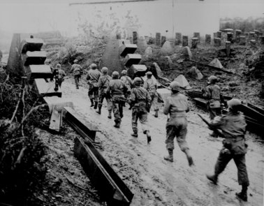
DRUGI SVJETSKI RAT
Drugi svjetski rat počeo je 1. rujna 1939. a završio je 2. rujna 1945.
Međunarodni sukob koji je izbio 21 godinu nakon Prvog svjetskog rata
Vođen je na tri kontinenta i na svim svjetskim oceanima, a u njemu su sudjelovale gotovo sve države koje su tada postojale

Slide 3
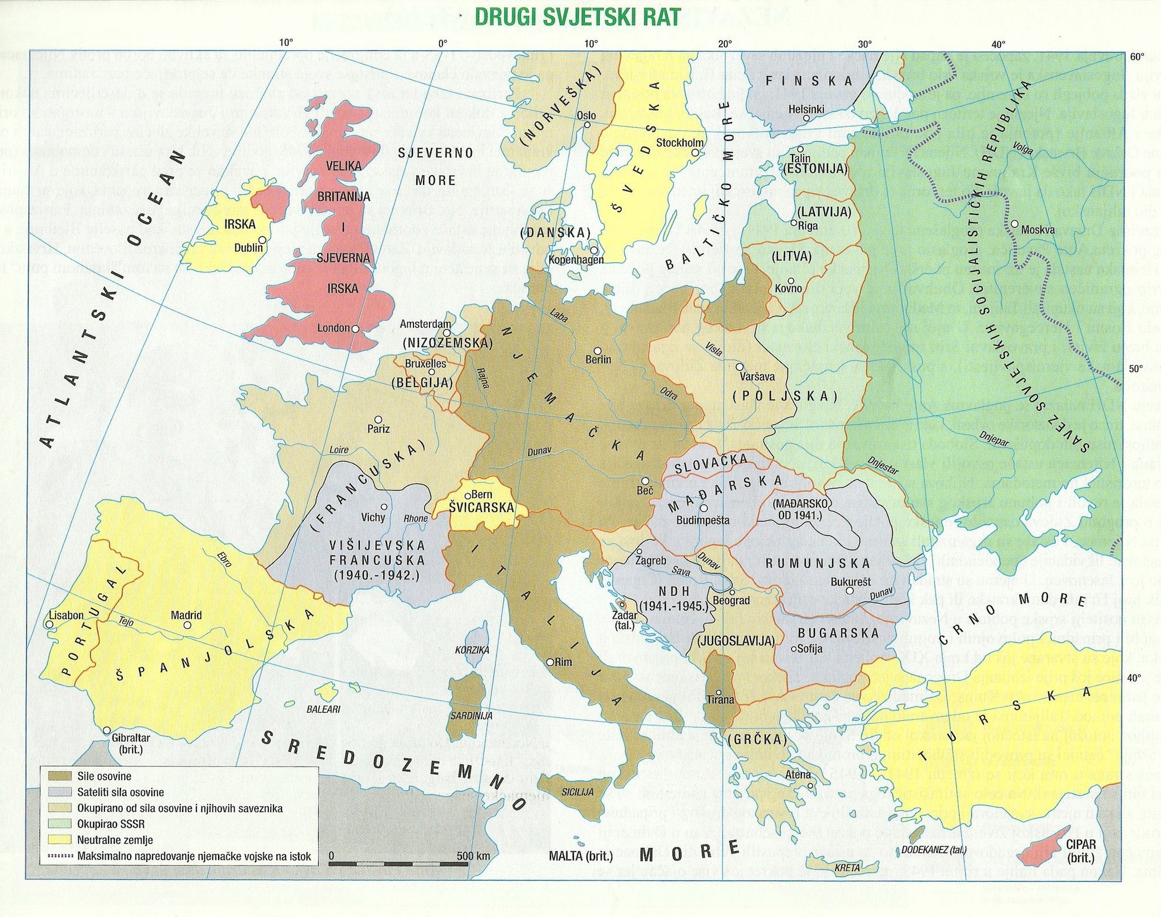

Slide 4
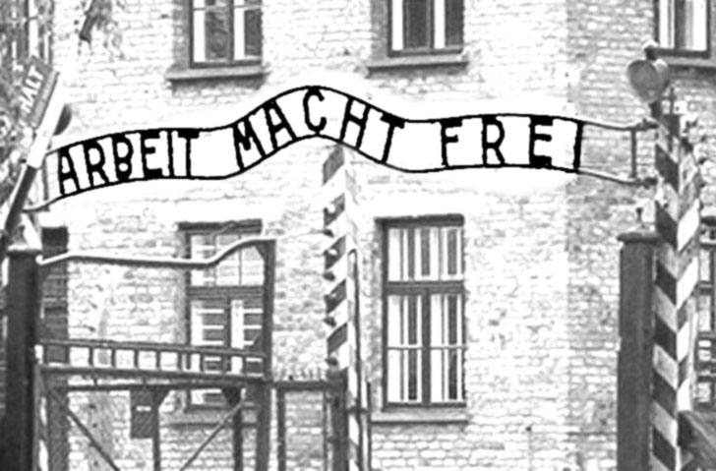
HOLOKAUST
Izvorno, riječ holokaust označava žrtvu paljenicu, pri kojoj se spaljuje cijela životinja, ali danas je međutim u cijelom svijetu ta riječ uobičajeno ime za genocid nad Židovima
Riječ holokaust prvi je za taj genocid upotrijebio crkveni sabor protestantskih crkava tadašnje Zapadne Njemačke

Slide 5
Provođenje holokausta u nacističkoj Njemačkoj
Ubrzo nakon preuzimanja vlasti u Njemačkoj, nacisti počinju ostvarivanje jednog od svojih najvažnijih programskih ciljeva: iskorijeniti svaki utjecaj Židova u njemačkoj politici, ekonomiji i kulturi
Donesen je niz antižidovskih propisa, koji kulminiraju proglašenjem Nürnberških zakona
U Njemačkoj je 1933. živjelo oko 500.000 Židova
Ubojstvo njemačkog konzula u Parizu u studenome 1938., poslužilo je nacistima kao povod za masovne nasilne akcije i odvođenje u logore (Kristalna noć)

Slide 6
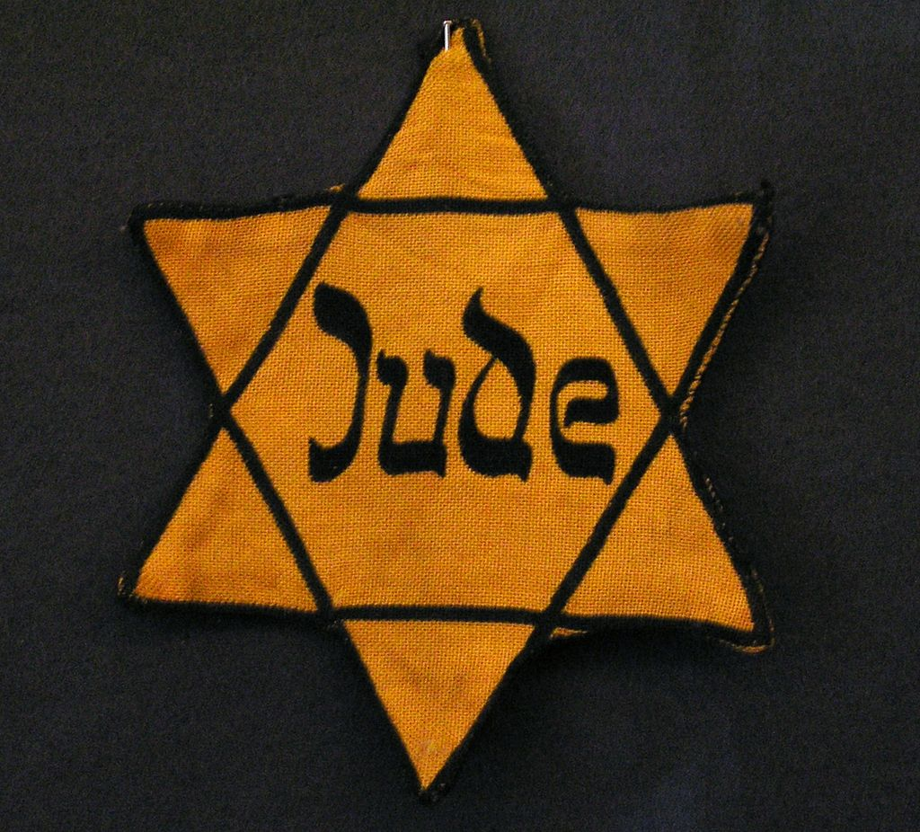
Provođenje holokausta u nacističkoj Njemačkoj
Obavezno nošenje oznake na odjeći propisano je prvo za Židove u Poljskoj u studenom 1939., a kasnije i u Njemačkoj i drugim državama
Židovi su ponovo smješteni u posebne izolirane dijelove gradova (geta), od kojih je najveći bio u Varšavi; tamo je došlo i do jedinog organiziranog i masovnog otpora Židova

Slide 7
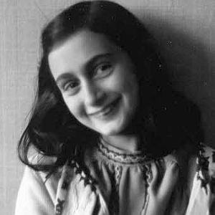
Anne Frank
Pravo ime- Annelies Marie Frank
Rođena je 12. lipnja 1929 u Frankfurtu na Majni, a umrla je u ožujku 1945
Bila je Židovka i autorica Dnevnika, u kojem je neposredno i iskreno posvjedočila o drami svakodnevice i odrastanja u izolaciji, strahu i skrivanju

Slide 8
Životopis
Obitelj Frank je bila liberalna židovska obitelj koja je živjela u Frankfurtu na Majni
Cijela je obitelj u ožujku 1933. godine izbjegla u Amsterdam
Nakon njemačke okupacije Nizozemske, židovska je obitelj Frank od 1942. godine živjela u tajnom skloništu, dok ih 1944. godine nije otkrio Gestapo i otpremio u njemačke koncentracijske logore, gdje su svi iz obitelji, osim oca, umrli

Slide 9
AUTOR:Igor mijatovic
http://www.annefrank.org/en/Subsites/Home/Enter-the-3D-house/#/house/20

